Slide 1
漢字学習と語彙学習はどうあるべきか
―コーパス、データベース、テストの分析から考える―
How Should Kanji Learning and Vocabulary Learning Be?
Thoughts from the Analysis of Corpora , Databases, and Tests
松下達彦（東京大学）
tatsuma2020@g.ecc.u-tokyo.ac.jp
第二言語習得研究会（JASLA）
第32回全国大会シンポジウム
2021年12月12日（オンライン）

Slide 2
1. はじめに

Slide 3
１．はじめに （目次：予稿集に対応）
はじめに
漢字力と語彙力の関係
2.1 漢字知識，語彙知識の諸側面
2.2 漢字知識は語彙知識の一部
2.3 漢字テストと語彙テストの得点の一般的な相関
2.4 漢字レベルと語彙レベルの対応
2.5 中級の語彙学習をどう構想するか
3. 日本語語彙学習への学習者言語の影響
3.1 学習者の第一言語によって語種の相対難度はどう異なるか
3.2 漢語（や外来語）の学習へのL1の効果と，学習・教育のあり方の提案
4. まとめと今後の課題

Slide 4
2. 漢字力と語彙力の関係

Slide 5
2.1 漢字知識,語彙知識の諸側面
漢字力/語彙力とは？
語彙知識の測定における入力と出力の関係
技能 入力 出力
聞く： 形（音声）→ 意味 例 JCAWT Ver.2.5（音声版）
読む： 形（文字）→ 意味 例 JCAWT Ver.2.5（文字版）
話す： 意味 → 形（音声）：このタイプは少ないが…
書く： 意味 → 形（文字）：文脈を与えるタイプが多い
漢字には音韻情報が少ない（聞けても書けない）ので・・・
5) 形（音声） → 形（文字）＝ディクテーション
6) 形（文字） → 形（音声）
といったタイプの測定も多い

Slide 6
2.1 漢字知識,語彙知識の諸側面
漢字力/語彙力とは？
語彙知識の測定における入力と出力の関係
技能 入力 出力
1) 聞く： 形（音声 ≒かな表記？)→ 意味
2) 読む： 形（文字） → 意味
3) 話す： 意味（多様な与え方） → 形（音声 ≒かな表記？）
4) 書く： 意味（多様な与え方） → 形（文字）
5) 形（音声 ≒かな表記？ ） → 形（文字）＝ディクテーション
6) 形（文字） → 形（音声 ≒かな表記？ ）

Slide 7
2.1 漢字知識,語彙知識の諸側面
擬似的音韻情報としての「かな表記」
入力 出力
（疑似）音韻 → 文字
文字 → （疑似）音韻
例：「花がさいている。」

Slide 8
2.1 漢字知識,語彙知識の諸側面
3) 話す： 意味（多様な与え方） → 形（音声 ≒かな表記？）
4) 書く： 意味（多様な与え方） → 形（文字）
入力としての意味
  a) 定義の辞書的記述（日本語）
  b) 定義の辞書的記述（学習者の言語）
  c) 対訳（学習者の言語）
  d) 類義語
  e) 絵,記号,動画
  f) 文脈付与
f)の例：「水をやり忘れて、花が しまった」
→ 連語知識や談話構成知識の利用
複数の正答の可能性がある場合は,選択肢や語形の一部を与える
「枯れて」？ 「しぼんで」？

Slide 9
2.2 漢字知識は語彙知識の一部
単漢字の知識と語の知識
１字漢字語では一致（例：「愛」「味」）
多くの漢字は語構成要素として働く（例：「気」「亜」）
訓読みでは語、音読みでは語構成要素にしかならない漢字多数
「塩味（あじ）」 ⇄ 「甘味（み）」
「蒸気」「気分」「亜流」「東亜」→ 微妙な意味の違い
漢字と語という異なる“層”のそれぞれに音声形態,文字表記,
意味があり,その三者間で複雑な対応関係がある

Slide 10
2.2 漢字知識は語彙知識の一部
いずれにしても単漢字は語構成要素
漢字知識は語彙知識の一部
意味の単位（ひいては学習の単位）として単漢字より語のほうが重要
＊入門レベルから強調すべき…字だけでは具体的な意味が決まらないから
漢字ドリルが多い日本の学校教育 「語彙ドリル」はない？
語彙のレベルづけもない
  ← 母語話者なら語は音として先に習得されているという前提？
  （実際にはかな書きの語でも使い方に注意を要する語は多い）
意味・用法のより基本的な単位である語を上位概念としたカリキュラムを考え,その中で必要に応じて漢字を学ぶべき
（松下, 2017）

Slide 11
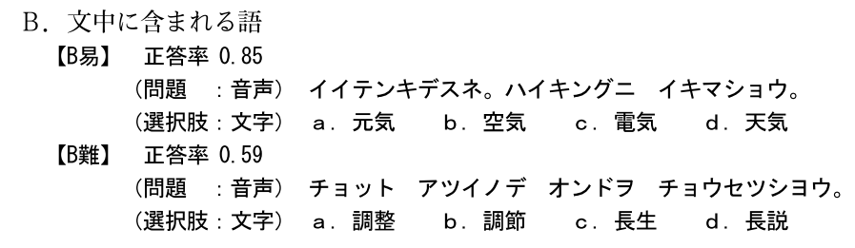
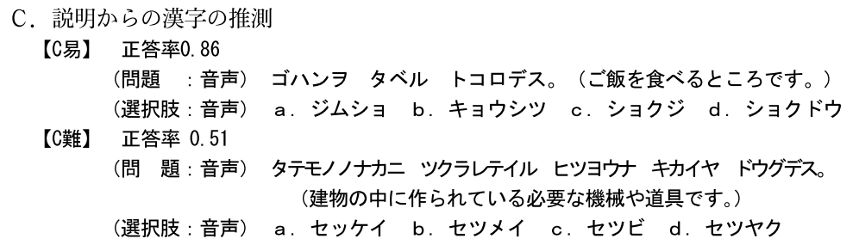
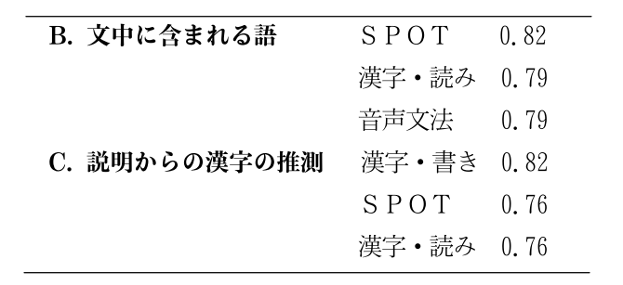
2.3 漢字テストと語彙テストの得点の相関
漢字と語彙の異なる側面を測定するテスト間でも高い相関
酒井（2005）：漢字の読み,書き等と語彙知識の異なる側面のテストを行い,0.7を超える相関を報告
(p.53)
(p.55)

Slide 12
2.3 漢字テストと語彙テストの得点の相関
漢字と語彙の異なる側面を測定するテスト間でも高い相関
松下ほか（2021）：「かな・文脈→漢字」の漢字変換テスト (KCT) と「語（文字）→意味記述」の語義理解テスト (VSTRJ-50K) の両テストの総得点の相関
r=.82 (n=446, p<.01) ρ=.84 (n=446, p<.01)
→ 形と意味の両方を覚えることで知識として安定する傾向
＊「意味もいっしょに覚えるほうが形も覚えられる」という学習者コメント多数
→ ただし、「読む」語彙知識と「聞く」語彙知識の発達過程
は学習者のL1によって異なることに注意

Slide 13
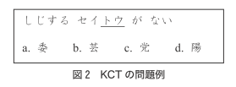
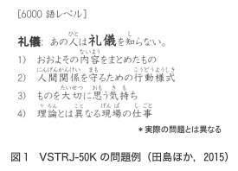
KCT, VSTRJ の問題例（松下ほか, 2021）

Slide 14
2.4 漢字レベルと語彙レベルの対応
レベルの目安：旧日本語能力検定試験（国際交流基金・日本国際教育協会, 2002）
初級終了の目安
３級（現行試験のN4に対応）:
「基本的な文法・漢字（300字程度）・語彙（1,500語程度）を習得」
中級終了の目安
２級（N2に対応）:「やや高度の文法・漢字（1,000字程度）・語彙（6,000語程度）を習得」
→ 漢字と語彙の学習レベルはどう対応？

Slide 15
2.4 漢字レベルと語彙レベルの対応
文字によるテキストカバー率と語によるテキストカバー率の関係
書籍約2,800万語と「Yahoo知恵袋」約500万語のテキスト
(Matsushita, 2012:240)
ひらがな・カタカナ＋漢字頻度上位 300 字の組み合わせ
→「語のテキストカバー率」＝82.6％
ひらがな・カタカナ＋漢字頻度上位1000字の組み合わせ
→「語のテキストカバー率」＝95.1％

Slide 16
2.4 漢字レベルと語彙レベルの対応
小森ほか（2004）：日本語
既知語率が95％に達すれば約79％の読解得点に達する
Laufer & Ravenhorst-Kalovski (2010) ：英語
既知語のテキストカバー率が95％に達すれば,理解度は55％以上＝学習者が何らかの指導を受けながら読むことができるレベル
漢字1,000字（教育漢字相当＝小学校修了）で中級終了は
おおむね妥当
だが…

Slide 17
2.4 漢字レベルと語彙レベルの対応
漢字1,000字（教育漢字相当＝小学校修了）で中級終了は
おおむね妥当だが…
１. 学習した漢字の組み合わせでできる語をすべて理解できる
とは限らない
２. 高頻度の漢字や語彙が常に先に学ばれるべきだとは単純には
言い切れない
３. 高頻度語にも頻度順位の低い漢字が使われる

Slide 18
2.4 漢字レベルと語彙レベルの対応
漢字1,000字（教育漢字相当＝小学校修了）で中級終了はおおむね妥当だが…
１. 学習した漢字の組み合わせでできる語をすべて理解できる
とは限らない
高頻度の基礎語「秋」「季節」→ 「秋季」の意味の正しい推測
高頻度の基礎語「名」「人」→「名人」の意味の推測は困難
＝漢字語の意味的透明度（単漢字の意味の組み合わせで語の意味をどの程度推測できるか）の研究の重要性

Slide 19
2.4 漢字レベルと語彙レベルの対応
漢字1,000字（教育漢字相当＝小学校修了）で中級終了はおおむね妥当だが…
２. 高頻度の漢字や語彙が常に先に学ばれるべきだとは単純には
言い切れない
旧日本語能力検定試験1級/級外（＝上級レベル）の漢字のうち「義」「態」「郎」の3字は頻度上位300に含まれ,172字が上位1,000字に含まれる（次ページの表1、太字部分）
→この172字の中には「離」「瞬」「魔」などの複雑な字も
頻度は社会的ニーズを反映＝高頻度の字や語は重要
→理解と産出を分け,ある段階では理解できれば書けなくても
よい,といった指導も必要

Slide 20
2.4 漢字レベルと語彙レベルの対応
表1 頻度レベル別および旧日本語能力試験漢字級別の漢字数の分布（注1）
注１：松下（2014）をもとにMatsushita (2012) Table 6-2と同様の表を再作表
注２：記号「々」も含む
 | 漢字頻度 順位 |  | 旧日本語能力試験級 |  |  |  |  | 小計 |  | 級外 (注２) |  | 合計
 |  |  | 4級 | 3級 | 2級 | 1級
 | 1-100 |  | 46 | 36 | 18 | 0 |  | 100 |  | 0 |  | 100
 | 101-300 |  | 34 | 58 | 104 | 3 |  | 199 |  | 1 |  | 200
 | 301-1,000 |  | 23 | 76 | 433 | 166 |  | 698 |  | 2 |  | 700
 | 1,001-2,000 |  | 0 | 12 | 183 | 658 |  | 853 |  | 147 |  | 1,000
 | 2,001-6,330 |  | 0 | 0 | 1 | 190 |  | 191 |  | 4,140 |  | 4,331
 | 合計 |  | 103 | 181 | 739 | 1,017 |  | 2,041 |  | 4,290 |  | 6,331

Slide 21
2.4 漢字レベルと語彙レベルの対応
漢字1,000字（教育漢字相当＝小学校修了）で中級終了はおおむね妥当だが…
３. 高頻度語にも頻度順位の低い漢字が使われる
① ある漢字が一つの語に集中して使われる場合
「距離」の「距」,「雰囲気」の「雰」,「洗濯」の「濯」など
→ 単漢字で学ぶ意義は薄く,語として学習すればよい
高頻度漢字を学習すれば高頻度語をカバーできるようになる
② 漢字で書くこともあるが仮名で書くことも多いという場合
「駄目」「奴」「嘘」「挨拶」「喧嘩」「凄い」「即ち」「只」「是非」など

Slide 22
2.5 中級の語彙学習をどう構想するか
（漢字）語彙学習がいかに大きな負担であるかを真剣に考える
「ひらがな,カタカナ＋漢字頻度上位1,000字」のカバー率95.1％
(Matsushita, 2012:240)
95％のカバー率：上位9,446語を要する (Matsushita, 2012:155)
ひらがな,カタカナ＋漢字頻度上位1,000字の語をすべて習得
＝9,000語以上、習得できる可能性
必要な漢字数（1000字）は語数ほどは多くない
＝限られた漢字の組み合わせで多くの語が生み出されている

Slide 23
2.5 中級の語彙学習をどう構想するか
松下（2011, 2014）：分散度（Juilland’s D）の計算
→ 漢字は語に比べればジャンルの偏りが少なめ
→ 一つの字がより多様なジャンルに用いられる傾向にある
頻度上位2,000字（仮名を含めたテキストカバー率99％以上）の分散度平均は0.79
カバー率98％に達する語彙頻度上位20,000語の分散度平均は0.68しかない
カバー率95％になる上位1,000字に絞ると0.83
上位10,000語でも0.79にとどまる。
初級で漢字の基本と基礎的な高頻度漢字を学習
中級で漢字を増やし、その組み合わせによる語の成り立ちを学ぶ
→ 語彙学習負担を減らす

Slide 24
2.5 中級の語彙学習をどう構想するか
１. 一つの字の音と訓が漢字のイメージを媒介に結合している
例：「ジョウショウ（上昇）」「ショウシン（昇進）」
高頻度語「のぼる」と漢字「昇」のイメージで結合
「ジョウショウ」「ショウシン」等の語意を別々に記憶
→学習項目数が増大して負担が増える

Slide 25
2.5 中級の語彙学習をどう構想するか
１. 一つの字の音と訓が漢字のイメージを媒介に結合している
話しことばの語彙習得でも重要である（酒井, 2005; 松下, 2018）
例：「上昇」の「上」→「場」「状」、「昇」→「賞」「章」
「上」「昇」が字形イメージを媒介に/ジョウ/,/ショウ/などの
読みとリンク
→ 文脈の助けで漢字の特定と意味理解が促進
音読みの二字漢語→和語の類義語（上昇→のぼる）や
和語の基本語→二字漢語の派生（のぼる→上昇,昇進）の練習
（未習語が多いと逆効果の可能性）

Slide 26
2.5 中級の語彙学習をどう構想するか
２. 語構成の知識（統語,比喩などの意味,音韻など）が重要
（Koda & Mitsugi, 2007）
２字漢語の意味と単漢字の意味や結合パターンを考える活動
例：「入門（する）」「明白（だ）」の意味の確認
→「門」と「入（る）（ニュウ/はい（る））」の関係
→「門に入る」と「入門する」の意味関係を考える活動
「高-」「-館」などの漢語系接辞の学習
  英語の接辞は100にも満たない
  日本語には漢字1字の接辞だけで300以上
  語にも接辞にもなるものを含めればさらに多い

Slide 27
2.5 中級の語彙学習をどう構想するか
３. 漢字の構成の知識を既習漢字数が増えた段階で学び直す
部首/意符（キヘン等）や音符の知識
部首学習の例：「紙」「組」「細」と「糸」の関係
音符学習の例：「帳」「張」「脹」、「儀」「議」「犠」
→ 部首と漢字の間に働く意味関係を考える
松下ほか（2021）
1語,1字あたりの平均学習時間：中上級＜初級や超上級
→上述の諸点を学習者自身が体得するため？
整理して短時間で体系的に取り上げる授業や教材の有効性

Slide 28
3. 日本語語彙学習への
学習者言語の影響

Slide 29
3.1 学習者のL1で語種の相対難度はどう異なるか
松下ほか（2021）：L1別に,和語・漢語・外来語といった語種別ラッシュ項目難度を算出
→ 中国語L1：「相対的に」漢語は易しく外来語は難しい
→ 韓国語L1とその他L1：外来語が易しい
→ 日本語L1：和語が易しい

Slide 30
3.1 学習者のL1で語種の相対難度はどう異なるか
松下ほか（2020a）
→ 中国の朝鮮族大学生：語種別の相対難度では,韓国語L1より
中国語L1に近い
→ 韓国語L1：非漢字圏L1に近い

Slide 31
3.1 学習者のL1で語種の相対難度はどう異なるか
筆者の所属校でプレースメントテスト
→ 中国語L1学生：相対的に語彙・読解の得点が高く,文法・
発話の得点が低い（⇄ 日系の継承語生）
→ 学術日本語で漢字・漢語が大きな割合を占めることが関係
学術目的の日本語学習の場→漢字語の読み書きは重要
語彙力と他の言語知識や運用力のバランスよい発達
→ L1によって部分的に異なる対処

Slide 32
3.2 漢語（や外来語）の学習へのL1の効果
松下ほか（2020b）:「日中対照漢字語データベース」作成・分析
→ 頻度上位2万語のうち,約35％が同形漢語
→ 同形漢語の18％（同形漢語の5～6語に1語）が同形類義や
同形異義の要注意語
← 2万語のうち3割程度は日中同形同義の語
＝中国語L1学習者にとっては巨大なbuilt-in lexicon (Dalton, 2004)，すなわち「内蔵された語彙辞書」
未公表データ：実際に頻度上位15,000語の基本義の理解を試すテストVSTRJ-15Kを日本語未習の中国語L1の人に受けてもらうと，3割程度の得点は取れることが多い

Slide 33
3.2 漢語（や外来語）の学習へのL1の効果
佐藤ほか（2020）：学術共通語彙テスト (JCAWT) 音声版と文字版（http://www17408ui.sakura.ne.jp/tatsum/webtest.html#JCAWT）
中国語L1と韓国語L1を対象に実施
→ 両グループとも文字版の得点のほうが高かった
→ 中国語L1のほうが文字版と音声版の差がより大きい
（その他のL1にこのテスト実施→音声版の得点が高くなる可能性大）

Slide 34
3.2 学習・教育のあり方の提案①
文字と音声の同時処理による付随的語彙学習
←基本義や共起成分が類似している語が多い
付随的語彙学習の例
  スクリプト付きの多聴
  字幕付き映画の視聴
  同一トピックの読解と聴解
  ふりがな付き多読

Slide 35
3.2 学習・教育のあり方の提案②
基本義や共起成分が異なる場合は違いを意識的に克服する
←漢字を見た瞬間に中国語知識は自動的に活性化
（ただし,習熟度が高まるにつれてL2知識はL1から独立していく
（茅本, 2000など））

Slide 36
3.2 学習・教育のあり方の提案③
L1知識を活かした「語彙学習先行モジュール」の構想
（松下, 2002; 松下, 2005）
→ 中国語L1に対し,語彙学習を先行させて,既習語彙を豊富な
例文による文法学習などに生かす
使役受け身
「かぜをひいて薬を飲まされた」
「小国が大国に無理な要求を承諾させられた」
＊英語知識の日本語の外来語学習への応用については検証が必要
英語L1知識は活用できるが,英語L2知識のプラスは少ないのでは。

Slide 37
4. まとめと今後の課題

Slide 38
4. まとめ
漢字と語彙の知識の多様な側面の結合→ 語彙知識の安定
非漢字系学習者に効果的な学習
  漢字を結節点にした音と訓の知識の結合
  統語・意味等に関わる語構成の意識的学習
中国語L1学習者に効果的な学習
  文字と音声の同時処理による付随的語彙学習
  両語の違いに関する意識的学習

Slide 39
4. まとめ
漢字語の音声インプットの意識
→ 音声と文字の語彙知識を高めるカリキュラム
語彙学習先行など,文法学習との関係も含めた議論
例：カリキュラムの一部のモジュール化
＝漢字系・非漢字系学習者のための選択カリキュラム も一案
＊メタ認知ストラテジー（動機、不安などへの配慮や自己モニターも重要）
・励まし、楽しめる方法、ルーティーン化、実用と成功体験
・数量的な目標設定・計数、自己テストと評価、管理

Slide 40
4. 今後の課題
日本語特殊論を振りかざすつもりは毛頭ないが・・・以下の点は世界の言語を見渡してもかなり特異
いわゆる仮名や漢字など複数の文字体系を混ぜて使用
文字の構成要素が大量にあり，その一部（部首）には意味もある
一つの字に複数種類の読み（音読み・訓読み）が大量かつ体系的に存在
同じ意味の語の表記が複数ある（漢字表記と仮名表記など）
日本語語彙の学習や教育のあり方の探求には，世界の応用言語学の先行研究は枠組みとして参考になる
が，上述の特徴を踏まえると，日本語教育の研究者・実践者が，自分たちで考えねばならない問題も多い
日本語語彙の学習や教育のあり方の探求
→ 世界の応用言語学の先行研究は枠組み
➔ 日本語教育研究者が考えねばならない問題も多い
例：
多読テキスト（あるいは精読テキスト）のふりがなは漢字の読みの付随的語彙学習にどの程度効果的か。どのレベルの学習者にどの程度のふりがなつきテキストを与えるのが効果的か。
多聴の語彙学習に与える効果（英語などでは研究されているが，日本語教育では聞かれない）

Slide 41
ご静聴ありがとうございました

Slide 42
参考文献
茅本百合子 (2000).「日本語を学習する中国語母語話者の漢字の認知-上級者・超上級者の心内辞書における音韻情報処理」『教育心理学研究』48: 315-322.
国際交流基金・日本国際教育協会編 (2002).『日本語能力試験出題基準【改訂版】』凡人社.
小森和子・三國純子・近藤安月子 (2004).「文章理解を促進する語彙知識の量的側面 ―既知語率の閾値探索の試み―」『日本語教育』 125, 83-92.
酒井たか子 (2005).「音声情報の関わる漢字能力とその測定の試み」『筑波大学留学生センター日本語教育論集』20: 45-56.
佐藤尚子・松下達彦・笹尾洋介・田島ますみ・橋本 美香 (2020).「学術共通語彙に関する音声知識と文字知識の違い ―中国語および韓国語を第一言語とする日本語学習者に焦点を当てて―」『第 22 回専門日本語教育学会研究討論会誌』26-27. http://stje.kir.jp/download/22STJE_discussion.pdf（2021年1月11日）
松下達彦 (2002).「中国語を母語とする日本語学習者のための語彙学習先行モジュールの提案 ～第二言語習得理論，言語認知，対照分析，語彙論の成果を踏まえて～」《日语学习与研究》, 2002年第１期: 50-54.
松下達彦 (2005).「語彙学習先行モジュールの日中バイリンガル児童・生徒への応用 ―母語の漢字知識を活かす―」『母語・継承語・バイリンガル教育研究』創刊号: 84-95.
松下達彦 (2011).「日本語を読むための語彙データベース（VDRJ） Ver. 1.1」 http://www17408ui.sakura.ne.jp/tatsum/database.html#vdrj（2021年11月2日）
松下達彦 (2014).「現代日本語文字データベース (CDJ) Version. 2.0」 http://www17408ui.sakura.ne.jp/tatsum/database.html#cdj（2021年11月2日）
松下達彦 (2017).「日本語・教育・語彙 第14回 ことばの時事問題(1)：なぜ『漢字ドリル』なのか」三省堂『Word-Wise Web』 https://dictionary.sanseido-publ.co.jp/column/goi14（2021年11月2日）

Slide 43
参考文献
松下達彦 (2018).「日本語語彙習得に関わる普遍性と個別性 ―漢字をめぐる問題を中心に―」『第四回学習者コーパス・ワークショップ&シンポジウム ―第二言語習得における語彙の役割―』発表資料，学習者コーパスに基づく第二言語としての日本語の習得研究，国立国語研究所 http://lsaj.ninjal.ac.jp/wpcontent/uploads/2015/07/869b469213df7c0f6deaad728b97a6b9.pdf（2021年11月2日）
松下達彦・佐藤尚子・笹尾洋介・田島ますみ・橋本美香 (2020a )「学習者言語が日本語学術共通語彙の理解に与える影響 ―中国語母語，中朝バイリンガル，韓国語母語，非漢字圏の学習者を比較して―」『専門日本語教育研究』22: 25-32.
松下達彦・佐藤尚子・笹尾洋介・田島ますみ・橋本美香 (2021).「日本語の語彙量と漢字力 ―第一言語と学習期間の影響―」『日本語教育』178: 139-153.
松下達彦・陳夢夏・王雪竹・陳林柯 (2020b ).「日中対照漢字語データベースの開発と応用」『日本語教育』177: 62-76.
Dalton, F. E. (2004). Gairaigo -- The built-in lexicon? The common loanwords in Japanese based on high-frequency English vocabulary and their effect on language acquisition [Doctoral dissertation, Victoria University of Wellington].
Koda, K. & Mitsugi, S. (2007). Word knowledge development in a second language. Acquisition of Japanese as a Second Language（『第二言語としての日本語の習得研究』）, 10, 87-113.
Laufer, B. & Ravenhorst-Kalovski, G. C. (2010). Lexical threshold revisited: Lexical text coverage, learners’ vocabulary size and reading comprehension. Reading in a Foreign Language, 22(1), 15–30.
Matsushita, T. (2012). In what order should learners learn Japanese vocabulary? A corpus-based approach [Doctoral dissertation, Victoria University of Wellington].http://researcharchive.vuw.ac.nz/xmlui/handle/10063/4476 (November 2, 2021)

